Slide 1
Statistica
Prima Parte
I Dati

Slide 2
I Dati
I dati sono una raccolta di numeri, di parole, di misure, di osservazioni che riguardano determinati fenomeni.

Slide 3
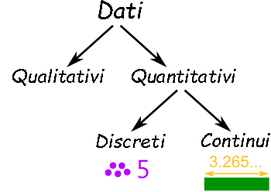
I Dati
Dati qualitativi e dati quantitativi
I dati qualitativi sono quelli che descrivono qualcosa.
I dati quantitativi sono informazioni numeriche.
I dati quantitativi posso essere discreti o continui

Slide 4
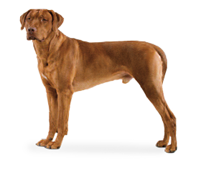
I Dati
Dati qualitativi
Che cosa sappiamo dell’aspetto del cane?
È color miele
Ha il pelo corto
Ha la coda lunga

Slide 5
I Dati
Dati quantitativi
Dati discreti:
Ha 4 zampe
Ha 5 fratelli
Dati continui:
Pesa 25,5 kg
È alto 612 mm

Slide 6
I Dati
Raccolta dei dati
I dati possono essere raccolti in mille modi ma quello più semplice è la raccolta diretta. Se si vuol conoscere quante auto rosse passano in una strada in un certo tempo, basta mettersi sul ciglio di quella strada e contare le auto rosse che transitano.
Quando raccogliamo dei dati facciamo un sondaggio.

Slide 7
I Dati
Censimento o campione
Un censimento è quando si raccolgono i dati di tutta una popolazione. Ad esempio, se si vuol conoscere l’età degli insegnanti della tua scuola si intervisteranno tutti gli insegnanti.

Slide 8
I Dati
Censimento o campione
Un campione è una parte rappresentativa della popolazione.
Per conoscere l’età degli insegnanti della tua scuola si può chiedere non a tutti ma solo ad una parte di essi, ad esempio a quelli della tua classe.

Slide 9
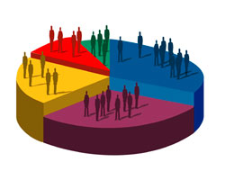
I Dati
Censimento o campione
Un censimento è preciso mentre l’indagine sul campione è molto più facile da realizzare e, a seconda di come viene scelto, abbastanza rispondente a ciò che si vuol rilevare.

Slide 10
Il Sondaggio
Come fare un sondaggio
Quando guardi la televisione, ascolti la radio, leggi un giornale, molto spesso compaiono dei sondaggi.

Slide 11
Il Sondaggio
Come fare un sondaggio
La raccolta di informazioni è un modo importante per aiutare le persone a prendere decisioni su argomenti di interesse.
Le indagini possono aiutare a decidere cosa deve cambiare, dove il denaro dovrebbe essere speso, quali sono i prodotti da acquistare, quali problemi ci potrebbero essere …

Slide 12
Il Sondaggio
Come fare un sondaggio
È possibile esaminare sia le persone (attraverso questionari, interviste, ecc) sia altre cose (come i livelli di inquinamento di un fiume, o il flusso del traffico, ecc).

Slide 13
Il Sondaggio
Come fare un sondaggio
Per fare un sondaggio occorre seguire quattro punti:
creare le domande;
porre le domande;
registrare le risposte;
presentare i risultati.

Slide 14
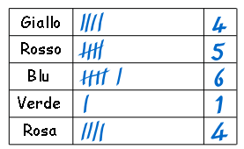
Il Sondaggio
Come fare un sondaggio
Creare le domande
Le domande possono essere molto semplici, come “qual è il colore che preferisci?” oppure un po’ più complesse, “quali strade hanno un traffico caotico?”.
Quando si effettua una semplice indagine è possibile utilizzare delle tabelle per raccogliere le risposte di ciascuna persona.

Slide 15
Il Sondaggio
Come fare un sondaggio
Fare le domande
Una volta pronte le domande, occorre sottoporle alle persone. Sì, ma a chi chiedere?
Se il sondaggio è riferito a un piccolo gruppo, si può chiedere a tutti ( censimento ).

Slide 16
Il Sondaggio
Come fare un sondaggio
Fare le domande
Se si vuole esaminare un grande gruppo e non si è in grado di chiedere a tutti, si chiederà ad un campione di quel gruppo.

Slide 17
Il Sondaggio
Come fare un sondaggio
Fare le domande
Occorre fare molta attenzione quando si sceglie il campione.
Ad esempio, se la domanda è “quanti libri leggi in un anno?”, è giusto porla ai frequentatori di una biblioteca?

Slide 18
Il Sondaggio
Come fare un sondaggio
Fare le domande
Se si vuol sapere qual è il colore preferito nella tua scuola, allora si possono scegliere campioni diversi ma ugualmente validi:
i primi 50 alunni che entrano a scuola;
50 alunni scelti a caso nelle diverse classi;
25 maschi e 25 femmine scelti a caso nelle classi.

Slide 19
Il Sondaggio
Come fare un sondaggio
Fare le domande
Dopo aver completato un sondaggio su un campione, è possibile utilizzare le informazioni raccolte per fare una previsione su come il resto della popolazione potrebbe rispondere.
I risultati migliori si ottengono quando il campione è grande.

Slide 20
Il Sondaggio
Come fare un sondaggio
Registrare le risposte
Una volta finito di fare le domande occorre registrare le risposte.
Si passa quindi allo “spoglio” , ovvero a raccogliere le risposte. Questo comporta molte scartoffie e l’uso del computer.

Slide 21
Il Sondaggio
Come fare un sondaggio
Registrare le risposte
Un esempio è la “tabulazione” delle risposte su “i colori preferiti dalla mia classe”.
Basta mettere una lineetta verticale per ciascuna risposta (dopo 4 lineette verticali, la quinta la si mette trasversale in modo da poter facilmente vedere i gruppi di 5).
I colori preferiti dalla mia classe

Slide 22
Il Sondaggio
Come fare un sondaggio
Presentazione dei risultati
L’ultima fase di un sondaggio è quella di presentare i risultati nel miglior modo possibile.
A volte, si possono semplicemente riportare le informazioni in una tabella:

Slide 23
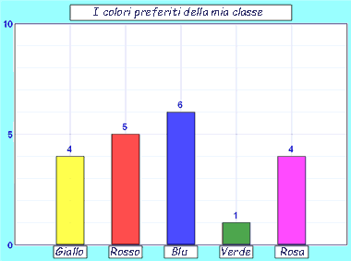
Il Sondaggio
Come fare un sondaggio
Presentazione dei risultati
Il modo migliore per presentare i risultati è quello grafico.
I grafici “visualizzano” i dati raccolti offrendo diverse informazioni in modo semplice e immediato.

Slide 24
Fine prima parte

